Slide 1
תיירות פנים וחוץ
לא כולל ימי מגפת הקורונה

Slide 2
תיירות – תוכן עניינים
מדוע יש גידול בתיירות עמוד 3
יעדים. לאן תיירים נוסעים עמוד 6-4
תיירות חוץ ופנים. תיירות נכנסת ויוצאת. תיירות חוץ יותר תנודתית עמוד 7
בעיות בתיירות כגון צפיפות וזיהום עמוד 8
תיירות בישראל עמוד 13
תיירות במזרח התיכון. תיירות לטורקיה עמוד 29-23
תמונות יפות מעמוד 30
סיכום עמוד 60

Slide 3
מדוע יש גידול בכמות התיירים ?
מטוסים, אינטרנט
ליברליזציה, גלובליות, פתיחת גבולות (למשל, סוף המלחמה הקרה)
עלייה בהכנסה (כולל תיירים סינים)
תרבות הפנאי, תרבות הצריכה
גידול בכמות האוכלוסייה

Slide 4
יעדי תיירות
ארכיאולוגיה (עתיקות)
מרפא כמו ים המלח
תיירות עסקית
נוף (טראקים)
אקזוטיקה
חופים
סקי
אירועים בינ"ל כמו משחקי כדורגל של בארסה ומונדיאל
עלייה לרגל\צליינים לאתר קדוש (מכה ומדינה, רומא, י-ם)

Slide 5
יעדי תיירות פופולאריים

Slide 6
בחירת יעד התיירות גם תלוי ב-4 גורמים:
תחושת בטחון
מרחק
רמת התשתיות
מחיר

Slide 7
א. תיירות חוץ לטייל בחו"ל
מגמת עליה תנודתית. תיירות זו נפסקת לזמן רב כאשר יש משבר כמו מלחמה או מגפת הקורונה
1. תיירות נכנסת: מכניסה מט"ח (מטבע חוץ) + תעסוקה
2. תיירות יוצאת: המדינה מפסידה מט"ח אבל זה גם מספק תעסוקה
ב. תיירות פנים: טיול בתוך המדינה
מגמת עליה יציבה. תיירות נפסקת רק לזמן קצר בזמן נשבר ומתחדשת מיד

Slide 8
בעיות תיירות + התמודדות
:
מטרד למקומי - צפיפות ועליית מחירי דיור בשל Airbnb. התמודדות: דרוש גיוון. לא להסתמך רק על תיירות
תנודתיות בתיירות נכנסת. תפגע בעיר\מדינה שכלכלתן מבוססת תיירות. תיירות תבלם אם יש: מלחמה, שפל כלכלי, מגפה בסין שיוצרת פניקה. התמודדות: גיוון. לא להסתמך רק על תיירות
אקולוגיה: תייר מייצר פסולת וזיהום (טסים ונוסעים במכוניות). בתי-מלון שהורסים חוף וטבע כמו פגיעה בשונית האלמוגים באילת ובאוסטרליה. התמודדות - תיירות בת קיימא ע"פ כושר הנשיאה של האזור: בנייה ירוקה, מיסוי תיירות, חוק לאיסור בנייה בחוף, חוק שמורות טבע, אמנות בינ"ל, איסור על שפיכת שפכים לים

Slide 9
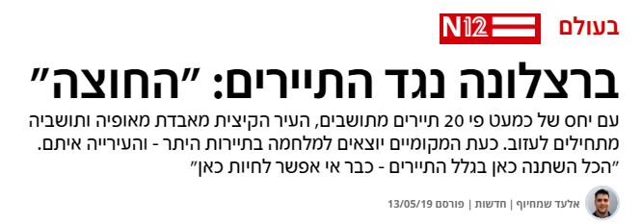

Slide 10
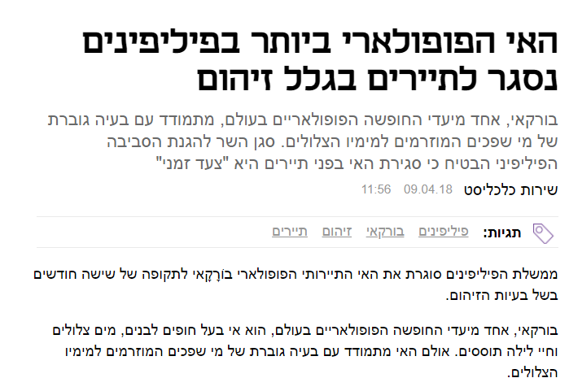

Slide 11
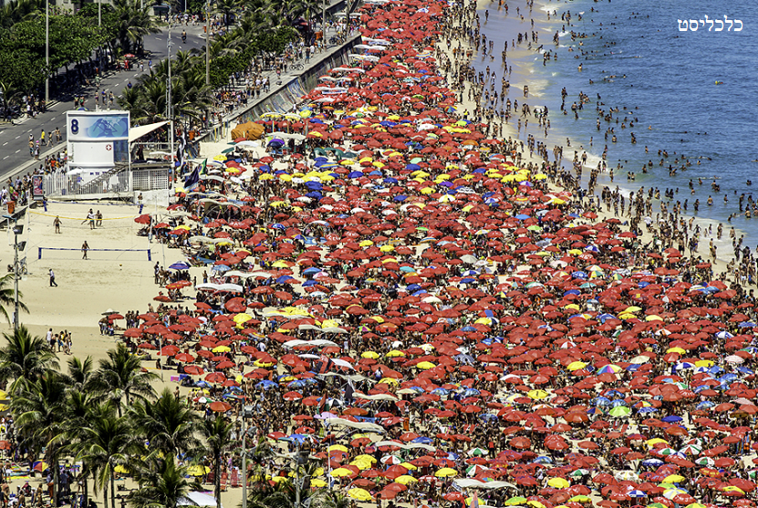

Slide 13
תיירות ישראל
תיירות נכנסת – 4 מיליון בשנה.
תיירות יוצאת – 8 מיליון. גם בגלל טיסות הלאו-קוסט

Slide 14
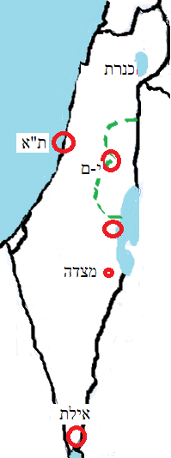
יעדי תיירות בישראל
1. תיירות דתית לי-ם
2. ת"א: חוף, הומואים שבאים לעיר, עיר ללא הפסקה, תיירות עסקית
3. מרפא בים המלח
4. מצדה
5. אילת: חוף, שונית אלמוגים
6. כנרת: אגם, מקום קדוש לנצרות: ישו הלך על המים.

Slide 15
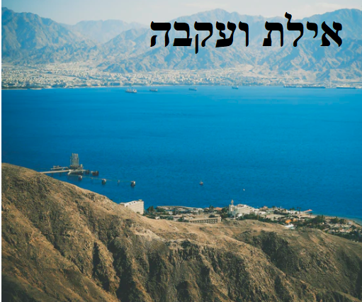

Slide 16
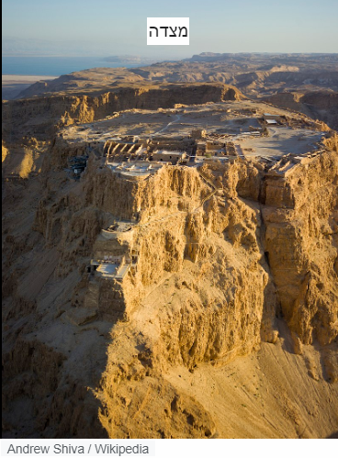
ים המלח

Slide 17
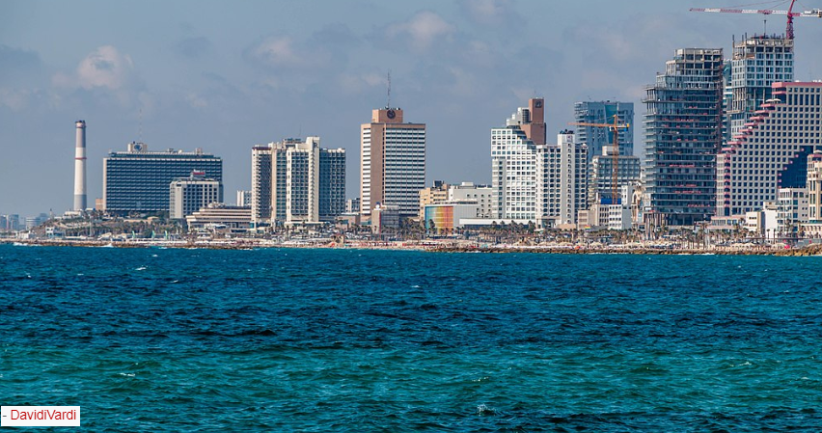
תיירות חוף ומועדונים
בת"א

Slide 18
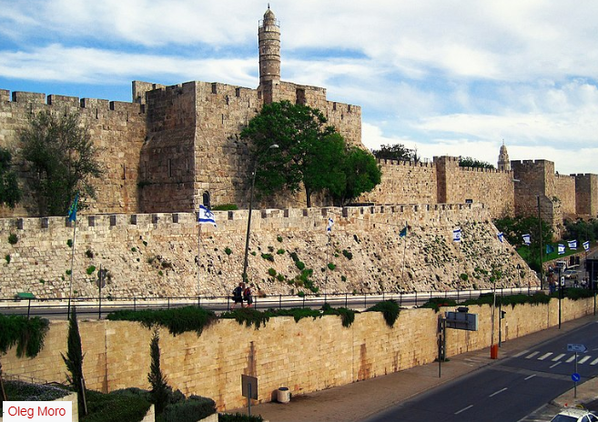
תיירות דתית והיסטורית לירושלים

Slide 19
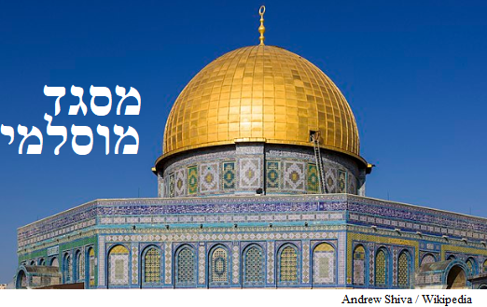

Slide 20
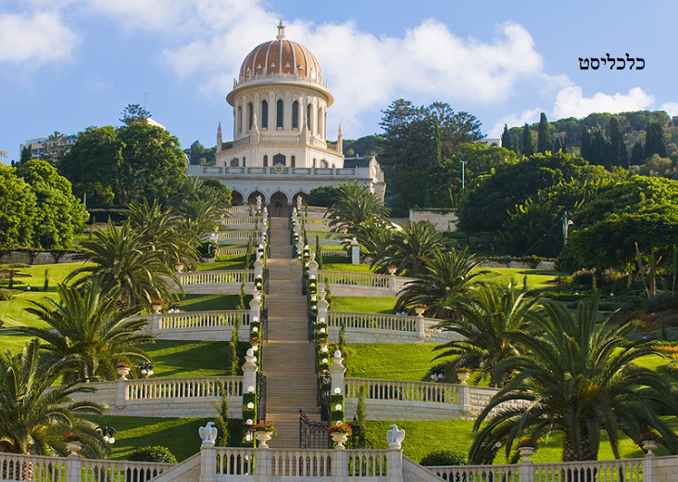
מקדש הבהאים חיפה

Slide 21
בעיות תיירות בישראל
תיירות נכנסת מפסיקה בזמן עימותים צבאיים כמו אינתיפאדת אל אקצה ב-2000 ומלחמת לבנון השנייה ב-2006.
יוקר מחיה. כמה עולה לילה בבית-מלון ?
יתרון של ישראל:
מרחק קטן בין האתרים
אקלים נוח כמעט כל השנה
תיירות של יהודים וקרובים מחו"ל

Slide 23
יעדי תיירות במזה"ת

Slide 24
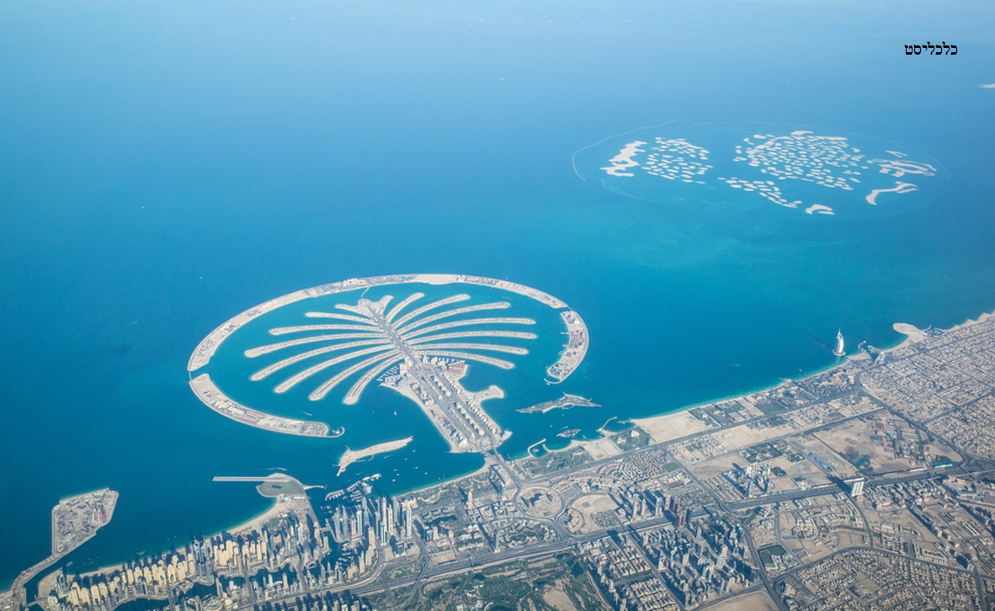
איי הדקל – איים מלאכותיים בעיר דובאי

Slide 25
המגדל הגבוה בעולם בדובאי

Slide 26
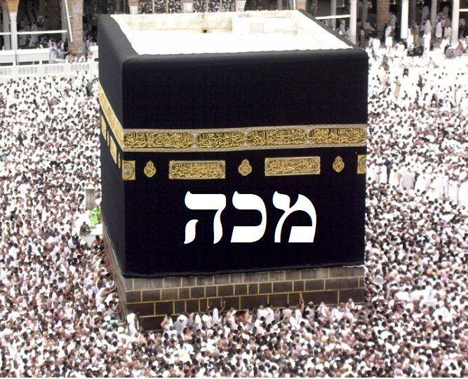
העיר הכי קדושה לאיסלם. נמצאת בסעודיה

Slide 28
גורמים שמושכים תיירים למזה"ת:
אקלים ים-תיכוני או מדברי מושך תיירים מאירופה בחורף
חופים
תרבות אקזוטית
יחסית קרוב לאירופה.
למה לא באים יותר תיירים למזה"ת ?
מלחמות
יש יעדים דומים קרובים כמו דרום ספרד ומרוקו
תשתיות על הפנים

Slide 29
מהפכת התיירות בטורקיה
תיירים רבים באים לטורקיה, בעיקר לעיר איסטנבול ולחופי אנטליה ששם ניתן למצוא מלון פאר במחיר זול.
לטורקיה יש יתרון מבחינת המרחק – היא נמצאת בין אסיה לאירופה.
בעיה לטורקיה: חלק גדול מהתיירים הם ערבים שהם לא עשירים. לכן התייר הערבי משאיר אחריו פחות כסף. התיירים המערבים העשירים באים רק לזמן קצר.

Slide 30
מפה תמונות יפות

Slide 31
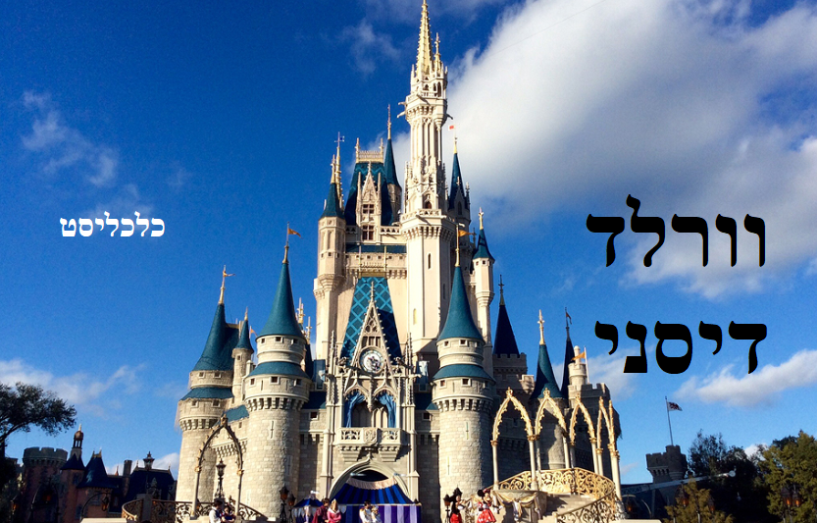

Slide 32
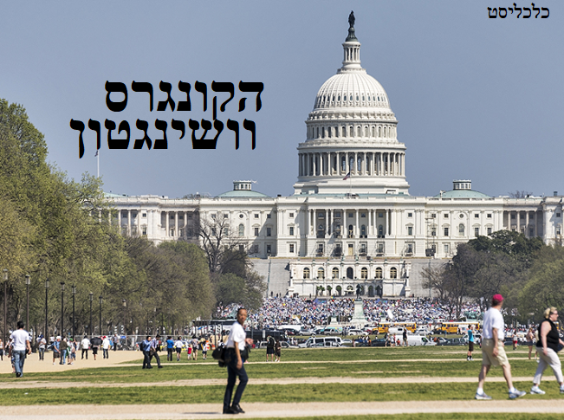

Slide 33
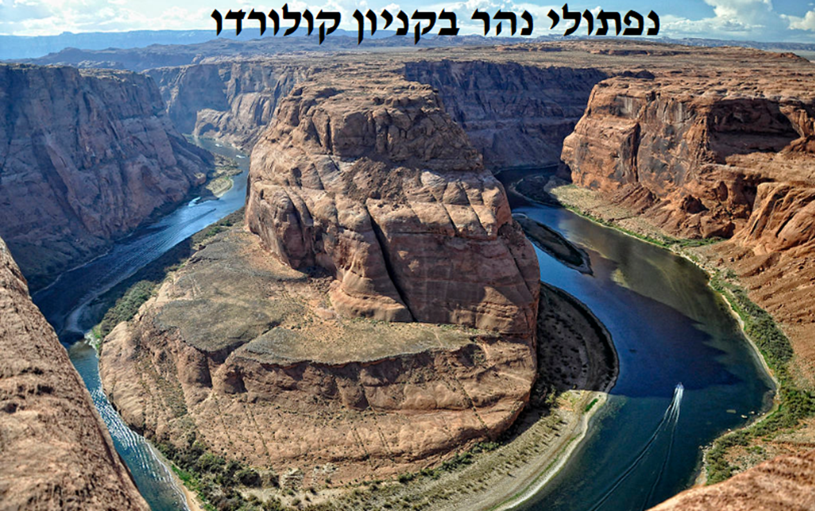

Slide 34
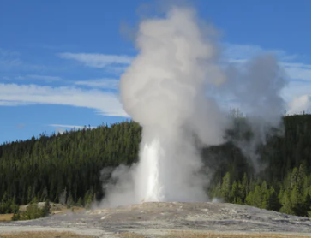
גייזר

Slide 35
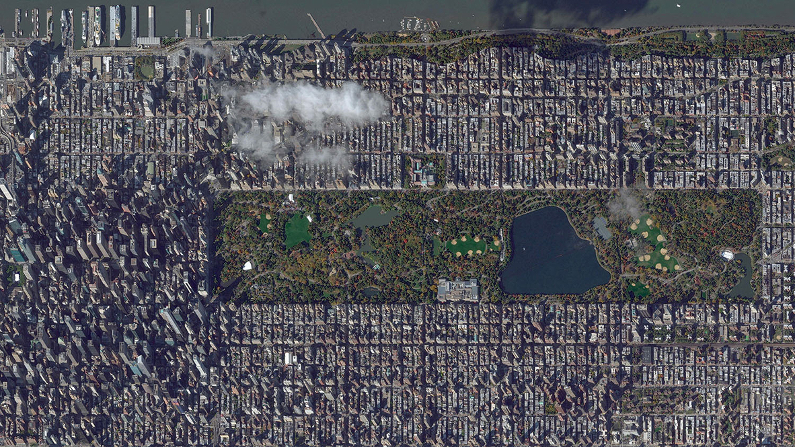
ניו
יורק

Slide 37
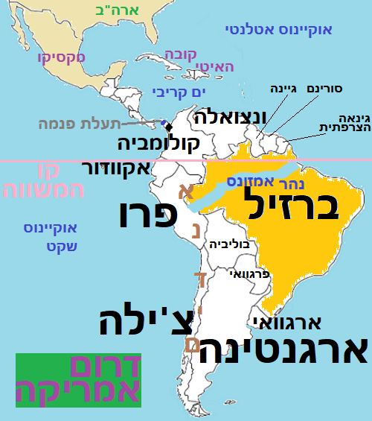

Slide 38
אתר ארכיאולוגי בהרי האנדים, פרו

Slide 39
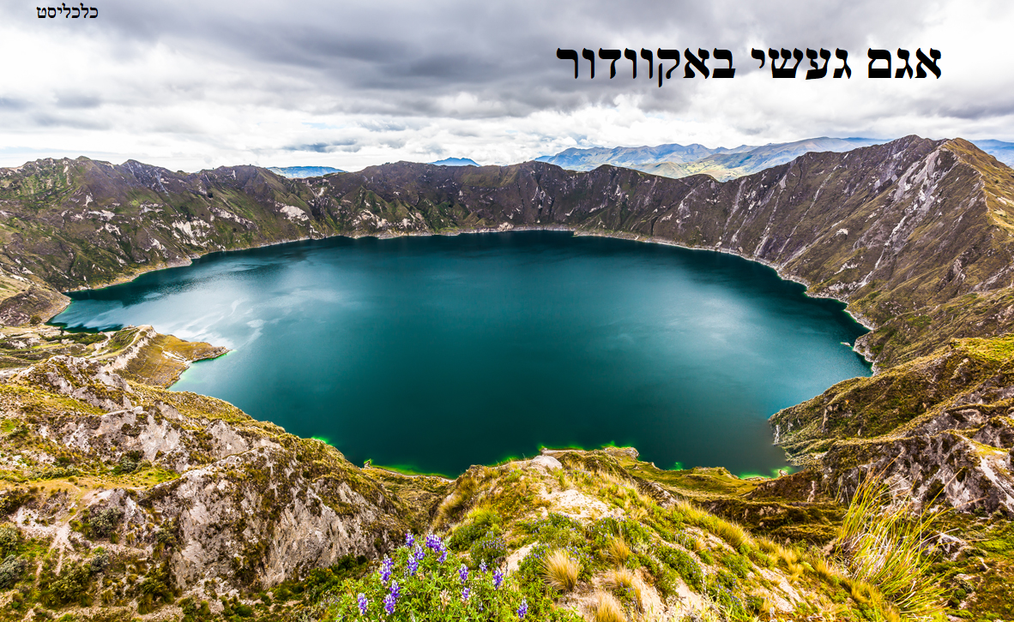

Slide 40
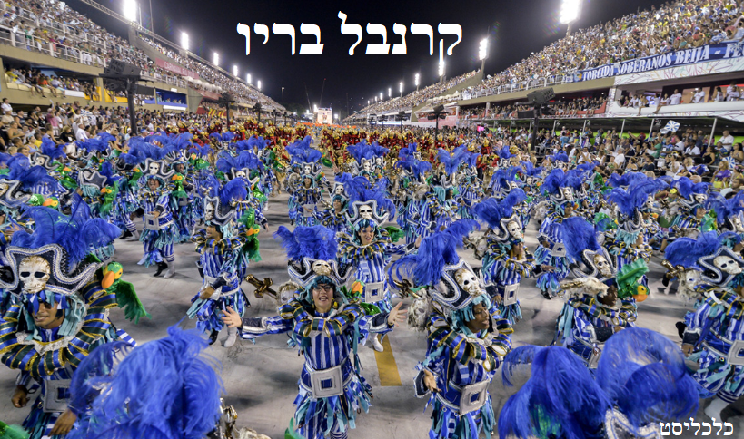

Slide 41
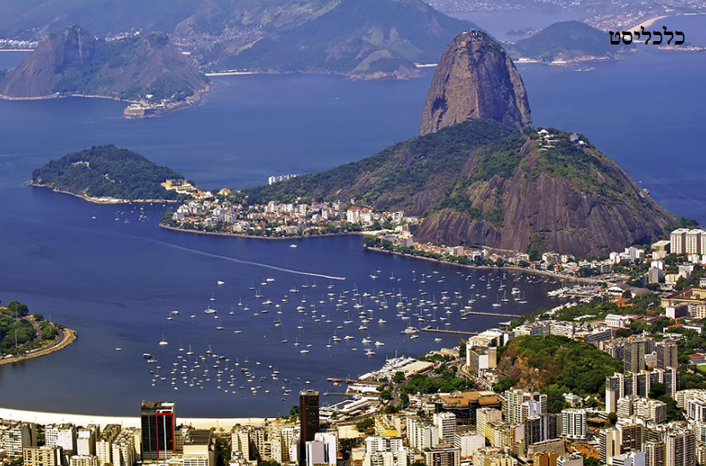
ריו

Slide 42
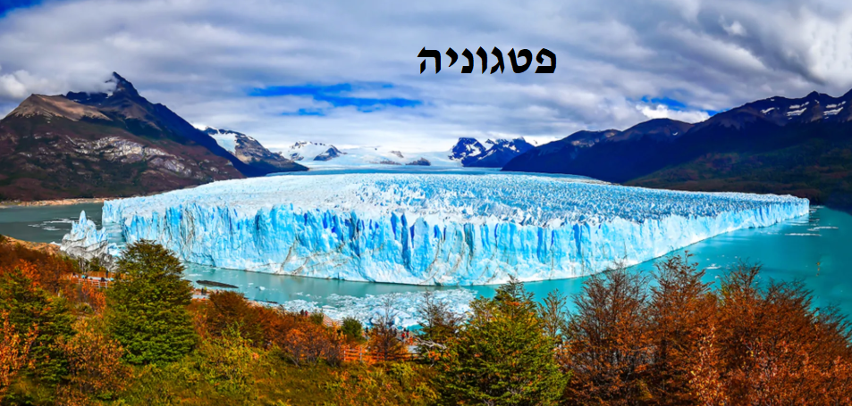

Slide 43
אירופה

Slide 44
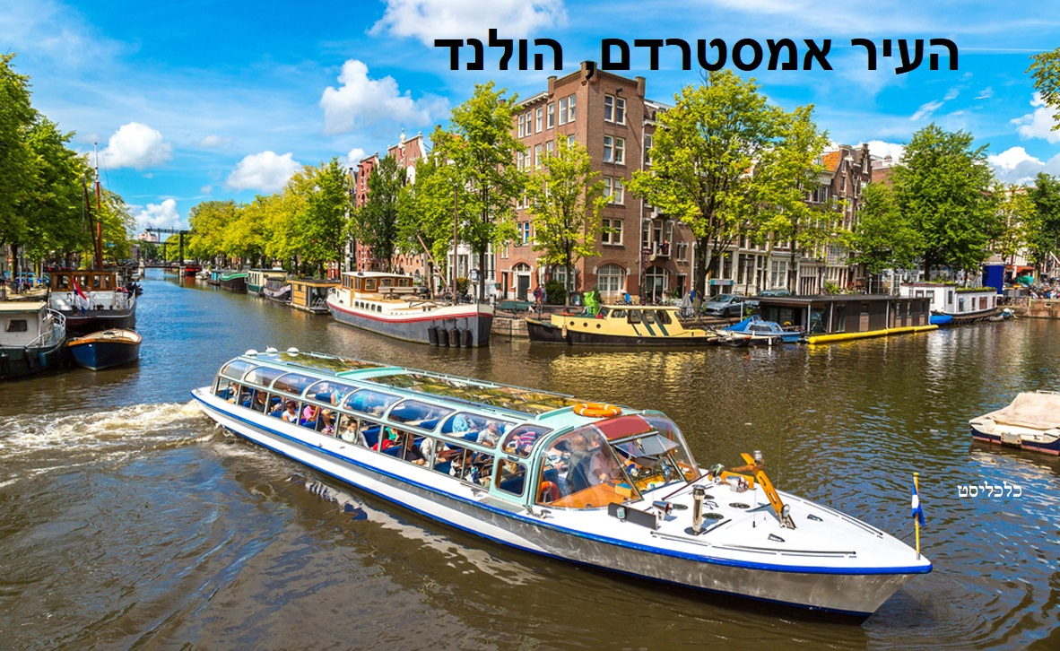

Slide 45
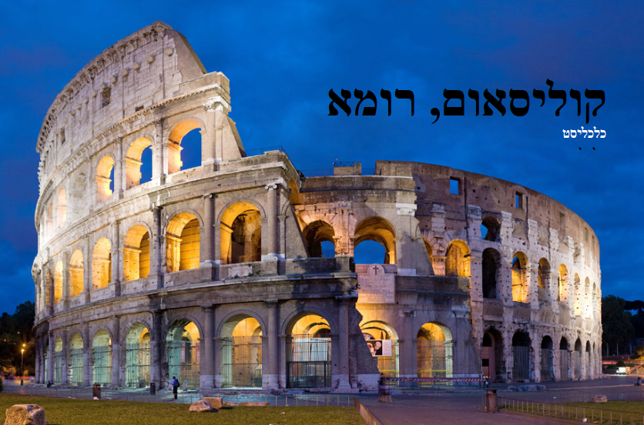

Slide 46
עלייה לרגל לוותיקן, רומא, איטליה

Slide 47
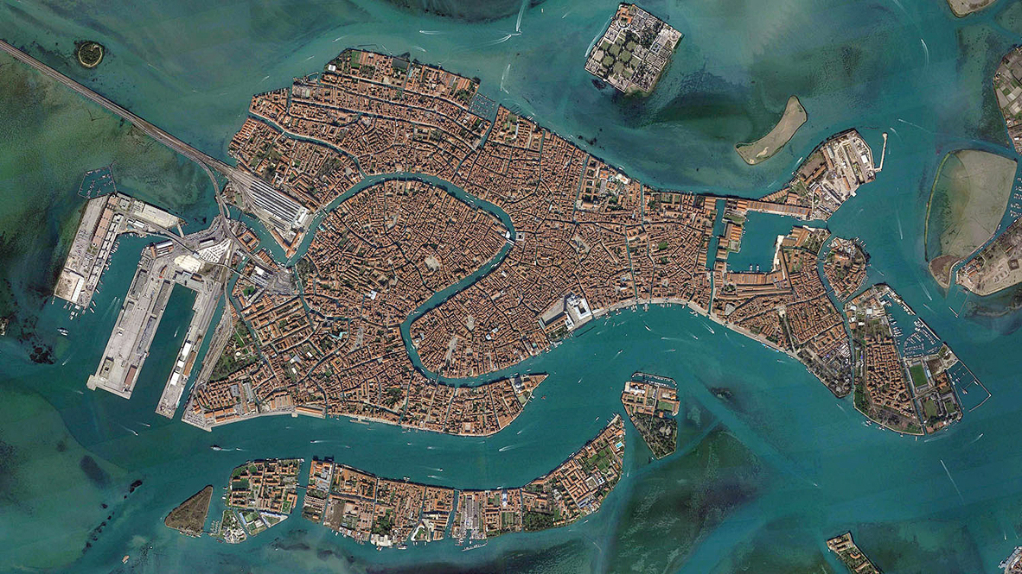
כלכליסט
ונציה שבאיטליה, עיר התעלות (לפני שהיא תטבע)

Slide 48
ברצלונה

Slide 49
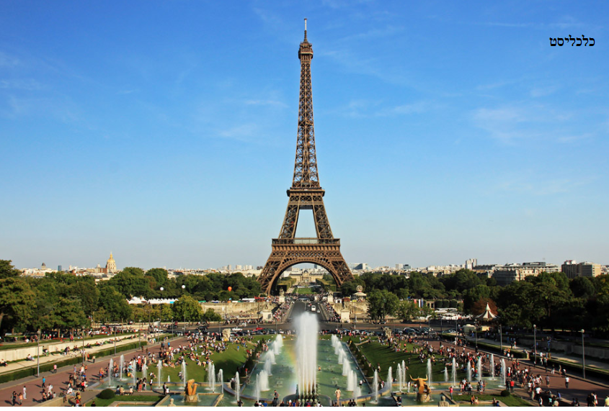

Slide 50
מוסקבה

Slide 51
פיורד (קרחון שנמס ויצר לשון ים) בנורבגיה, סקנדינביה

Slide 52
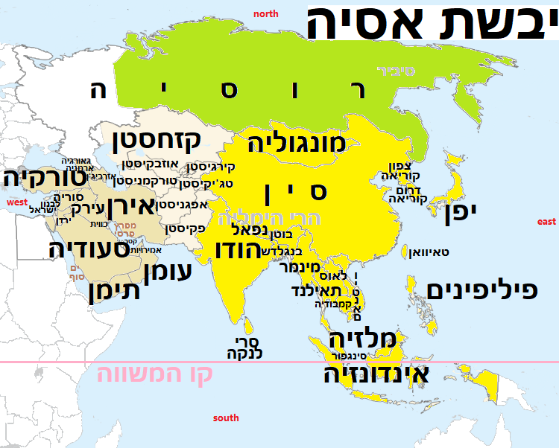

Slide 53
הלונג ביי, וייטנאם

Slide 54
מקדשים בודהיסטים עתיקים, מאיינמר (בורמה)

Slide 55
הודו

Slide 56
שדות אורז, אינדונזיה
כלכליסט

Slide 57
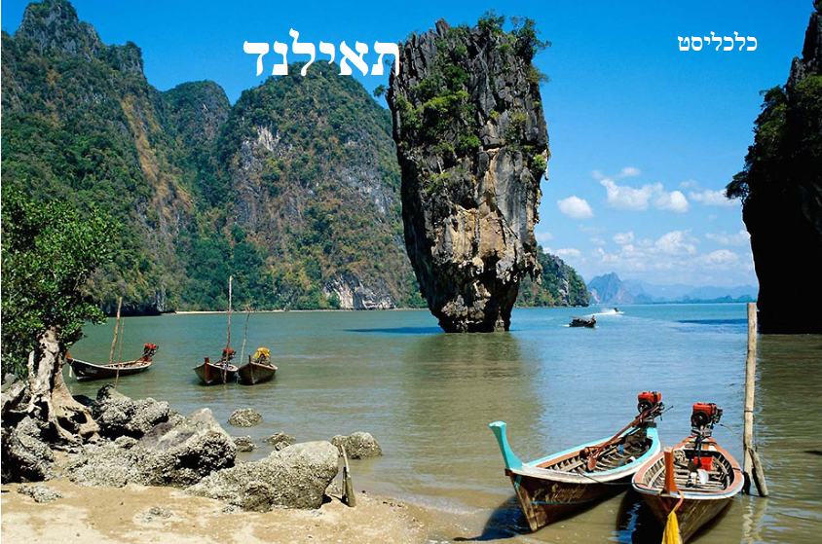

Slide 58
בייג'ינג

Slide 60
סיכום
יש יותר תיירות כי יש יותר כסף, יותר אנשים, אינטרנט, טיסות זולות
גורמים שמשפיעים על כמות התיירים: בטחון, מרחק, רמת התשתיות, מחיר
התיירים מביאים כסף ותעסוקה.
בעיות שיוצרת תיירות: צפיפות, זיהום, פגיעה בטבע. התמודדות: תיירות בת-קיימא. צריך להגביל את כמות התיירים
תיירות נכנסת יותר תנודתית (לעומת תיירות פנימית) והיא נעצרת בזמן משבר כמו מלחמה ומגפת הקורונה
לא מגיעים יותר תיירים למזה"ת בשל המלחמות והמרחק מאירופה. היעד העיקרי זו טורקיה
לא מגיעים יותר תיירים לישראל בשל המלחמות וכי יקר פה
יעדי התיירות בישראל: ת"א, אילת, י-ם, ים המלח
יתרון תיירותי בישראל: הכל קרוב, יהודים מחו"ל

